Slide 1
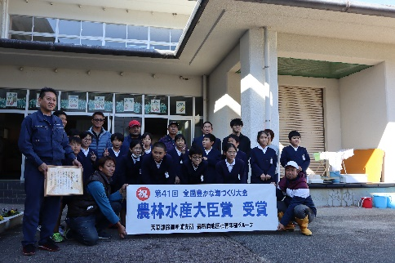
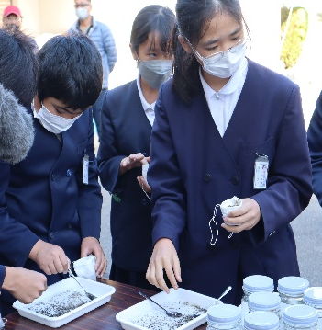
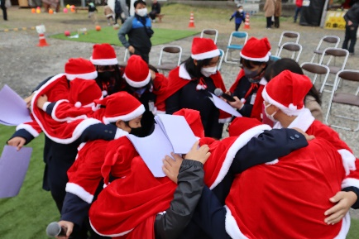
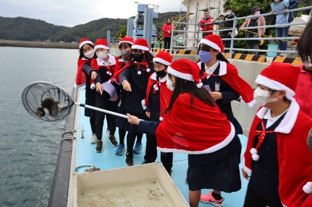
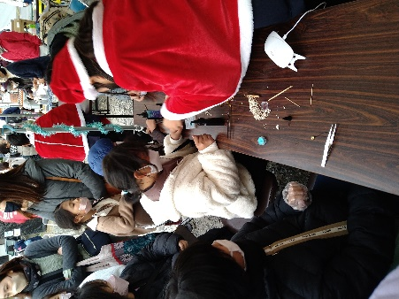
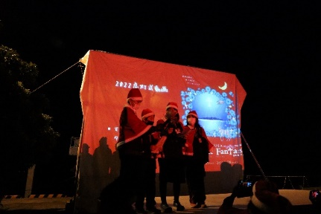
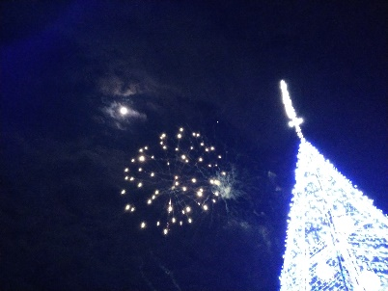
この島に なにを学び この島の子らに なにをのこすのか
【校訓】人を慈しみ、己がつとめをつくす
祝 第４１回豊かな海づくり大会
天草漁協御所浦支部御所浦地区壮青年グループ農林水産大臣賞 受賞
海の声
地域の皆様と保護者の皆様とわたしたち 「チーム御所浦」で
「瞳 きらきら 心 ぴかぴか」な子どもたち、夢を笑顔
で語れる子どもたちを育てていきたい。
No.１４
天草市立御所浦小学校 学校通信
文責 木場 正敏
令和４年12月１３日
「御所浦イルミネーション２０２２」イルミネーション点灯式 １２月３日
～６年生の地域への思い 地域の皆さんが子どもたちを大切に思う気持ち～
AMAKUSA Romantic Fantasyの一環として行われる｢御所浦イルミネーション ２０２２｣点灯式が１２月３日（土）に牧島天然記念物あこうの木の前広場で行われまし た。毎年６年生児童が、企画を考え、地域の実行委員会の前でプレゼンして、地域の方々と６年生児童が一緒になって創り上げていきます。６年生児童が企画を行うようになって８年目を迎えます。 ６年生は、９月から企画をはじめ、１０月に御所浦地区イルミネーション実行委員会の皆さんの前でプレゼンを行いました。今年の企画は、会場飾り付け企画（キラキラ迷路、ウエルカムボード、インスタ映えスポット）、体験型企画（ボーリング、稚魚放流、UVレジン）、ステージ企画（ミステリー宝くじ、ラムネ早飲み、ミュージック花火大会）を提案しました。実行委員会の皆さんも子どもたちの案を可能な限り取り入れてくださり、全ての企画が実現しました。 当日は、６年生がサンタのコスチュームを着て、会場の運営を行いました。ステージ上では、ミステリーボックスやラムネの早飲みなどとても盛り上がりました。また、会場に設置されたボーリングも大人気！！UVレジンの体験コーナーは女の子の大行列ができていました。 １８時になり子どものたちの動画によるカウントダウンで、イルミネーションが点灯しました。低学年の子どもたちが「遊園地みたい！！」と感動していました。子どもたちが考えたイルミネーション迷路も実行委員会の皆さんのアイデアで見事でき上がりました。最後には、花火が打ち上がり、イルミネーション点灯式がおわりました。 ６年生の「御所浦をもっと盛り上げたい」という地域を想う気持ち、そしてその気持ちを実現してあげることで町を活性化していこうと町のみなさんの熱い思いがミックスしたすばらしいイベントとなりました。実行委員会の皆様、地域の皆様、保護者の皆様、貴重な経験の場を与えてくださりありがとうございました。準備・当日の運営に関わり、６年生の成長をとても感じました。 【６年生の感想】 「自分たちが企画したものが全て実現できてよかったです。自分たちが準備を頑張ってきたので皆さんに喜んでいただきとても嬉しいです。」 「ぼくは今までお祭りなどがなくなってきたけど、イルミネーション点灯式で自分たちが企画したものをすべて実現できるようになり、地域の皆さんも協力してくださったので、会場の皆さんが楽しめるようにがんばりたいと思いました。」 【担任 田島先生からのコメント】 「発表や自分が思う気持ちを伝えるのが苦手な子どももいます。今回このようなイベントを運営させていただく機会をいただき、とても自信になったと思います。また、自分たちが思い描いたものがこうやって形になるというのは、地域の人たちが毎日一生懸命準備を行ってくださったからです。この地域のみなさんのあたたかい思いをしっかり胸にしまって、あと卒業まで４ヶ月です。１日１日を大事にすごしていきたいと思います。６年生の成長をたくさん見ることができとても嬉しかったです。」
天草漁協御所浦支所 御所浦地区壮青年部グループの皆さんの活動が評価されて、１１月１１・１２日にあった第４１回豊かな海づくり大会にて漁場・環境保全部門で農林水産大臣賞を受賞されました。御所浦小でも「アマモの保全活動」「マダイやヒラメなどの稚魚放流」「ごしょっこ水族館での魚の飼育」などの活動を通して、楽しく体験し、海の生き物や環境の大切さを実感しながら理解しているところです。今年も「アマモの種うえ」の活動を５年生が壮青年部の皆さんに協力していただきながら行いました。布の袋に砂を入れ、アマモの種を植えます。それを海水の入ったビンに入れ蓋をします。これをビンに入れ、定期的に海水を入れ替えながら育てていきます。子どもたちも丁寧に丁寧に作業を進めていました。春になるまでしっかり育てます。 環境教育の重要性が増している昨今です。環境の保全には、長く継続した取組と正しい知識が必要だと思います。そんなすばらし活動に、子どもたちも微力ながら参画できるのはとてもステキなことです。御所浦小学校では、地域に根ざした環境学習を進め、「御所浦が好き」と自慢できる子どもたちを今後も育てていきたいと思います。大人になって「アマモって知ってる？」と話すだけで話も広がると思います。ありがとうございます。

